Slide 1
Природа в городе
Работу выполнила учитель
ГБОУ «Гимназия№177»
г. Санкт-Петербурга
Петрова Ольга Владимировна

Slide 2
Лиственные деревья

Slide 3
Хвойные деревья

Slide 4
Цветы украшают наш город

Slide 5
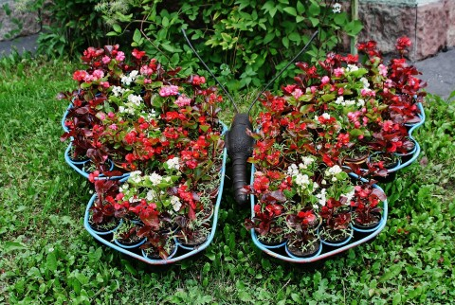
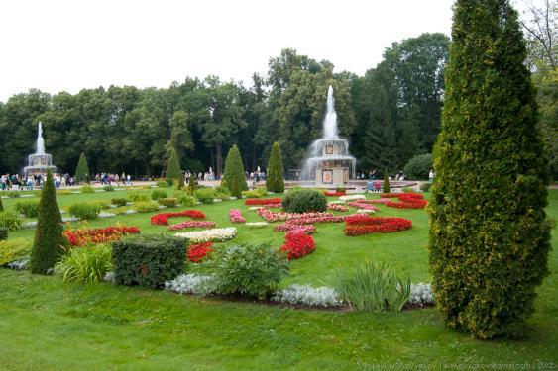
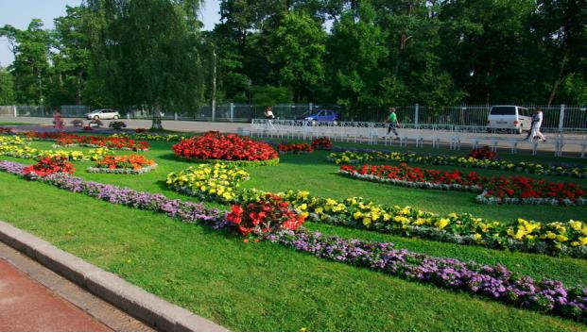
Клумбы нашего города

Slide 6
Вальс цветов

Slide 7
Цветочная викторина
?
?
?
?
?

Slide 8
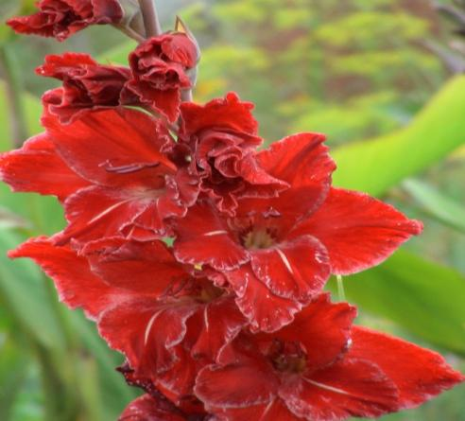
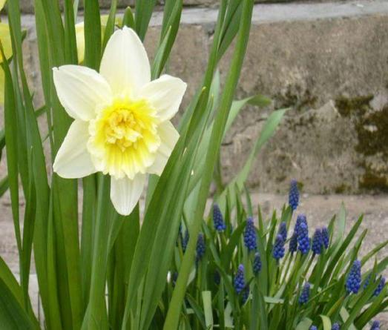
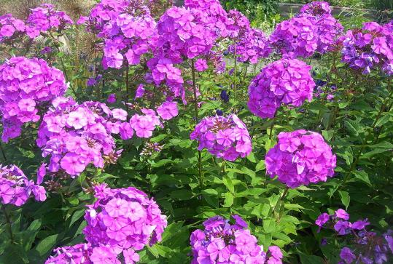
Назовите красиво цветущие декоративные цветы, которые имеют последнюю букву «С»?
Гладиолус
Нарцисс
Флокс

Slide 9
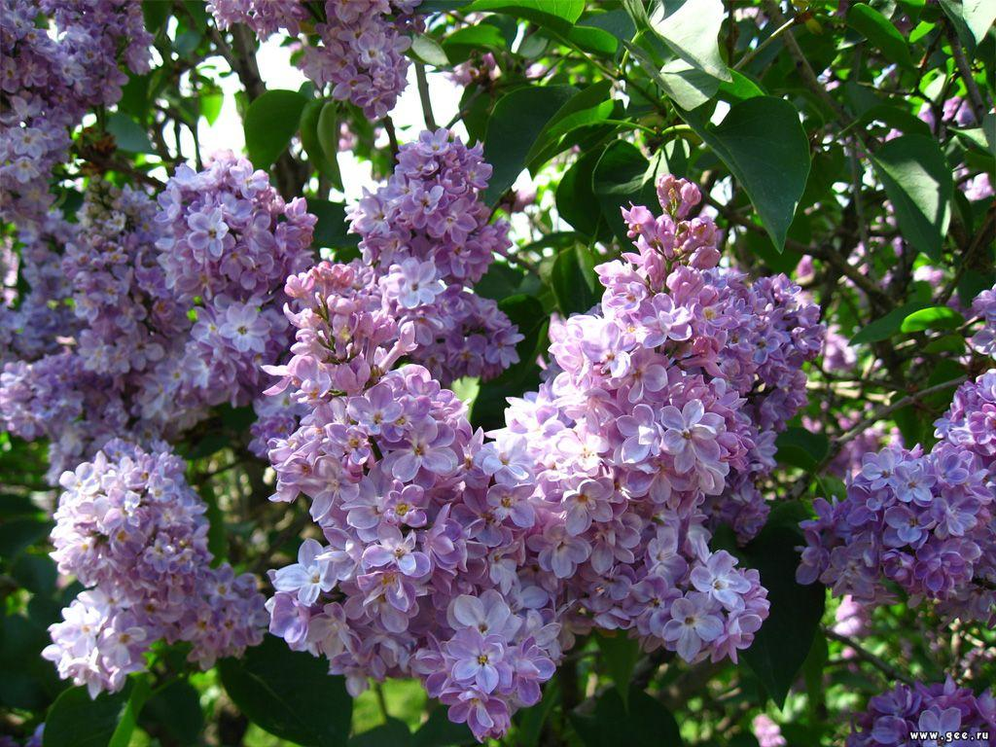
Весной или летом цветет сирень?
Весной, лето считается после отцветания сирени.

Slide 10
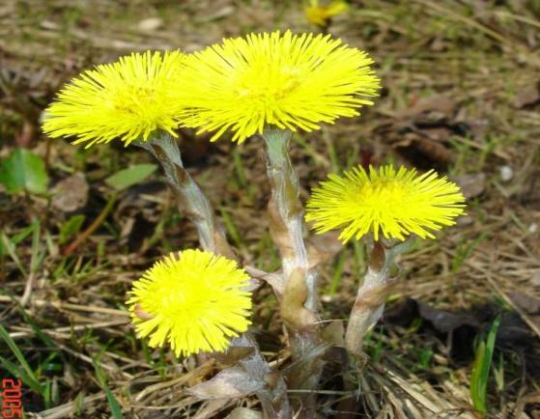
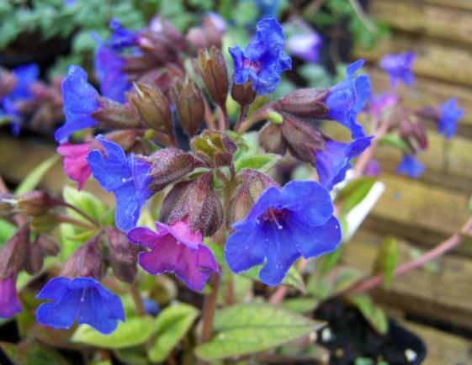
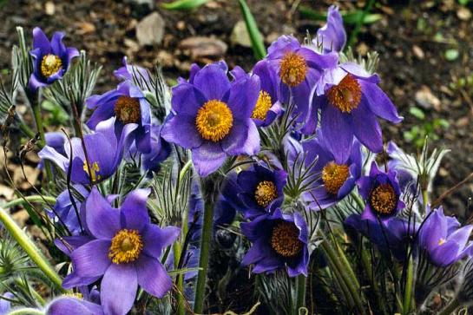
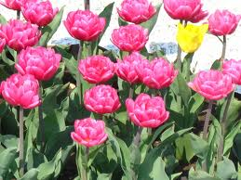
Какие растения первыми зацветают у нас весной?
Мать-и-мачеха
Медуница
Сон-трава
Тюльпан

Slide 11
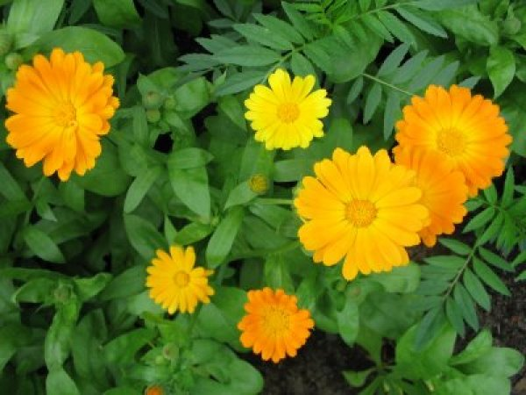
Назовите цветы, предупреждающие нас о ненастной погоде?
Календула - венчики перед дождем закрываются.

Slide 12
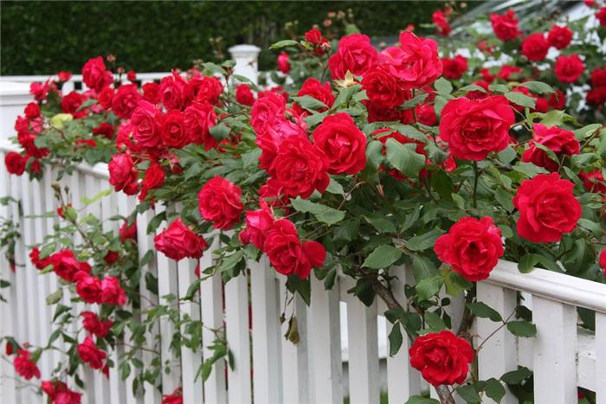
Какой цветок называют «королевой» цветов?
Роза

Slide 13
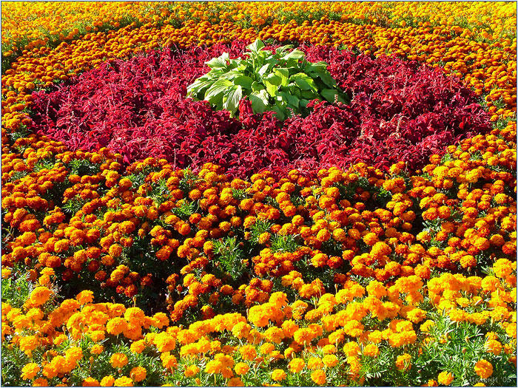
Вы, ребята, молодцы!
Все вы знаете цветы!

Slide 14
Спасибо за внимание!

